Slide 1
NOTIFICACIONES
SNACKBAR
DIALOGOS

Slide 2
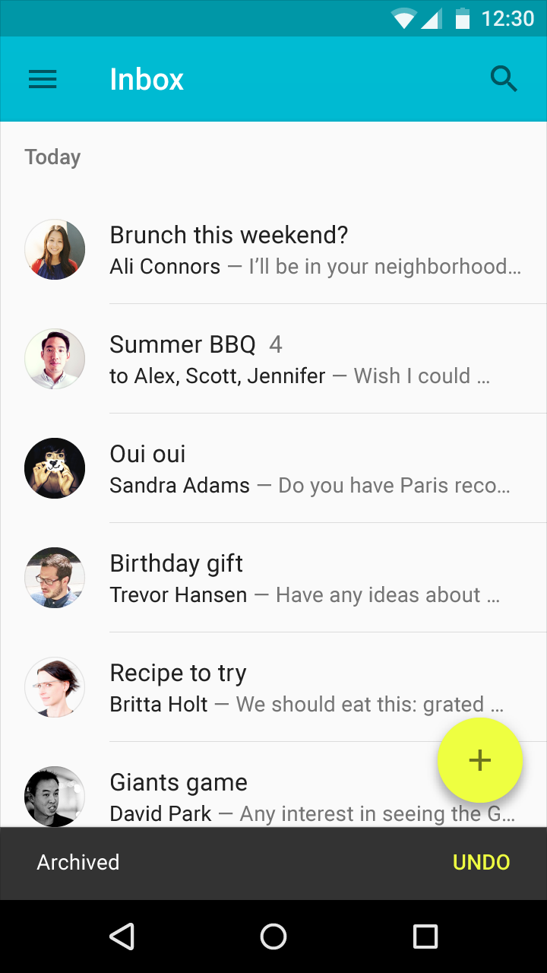
ANDROID LOLLIPOP
SnackBar
SnackBar es un nuevo componente, del apartado de las notificaciones, para mostrar mensajes al usuario.
Hasta la actualidad los Toast eran los encargados de ofrecernos esta funcionalidad. De hecho, podemos entender los Toast y los SnackBar como similares.
La diferencia principal se encuentra, en que SnackBar nos ofrece la posibilidad de añadir botones de acción y gracias a la integración con Material Desing nos permite eliminar el mensaje.
SnackBar son mensajes que aparecen en la parte inferior de la pantalla, solo puede haber uno visible y nunca deben mostrar imagenes.
SnackBar puede añadir un tiempo indefinido de duracion, a traves de la constante SnackBar.LENGTH.INDEFINITE

Slide 3
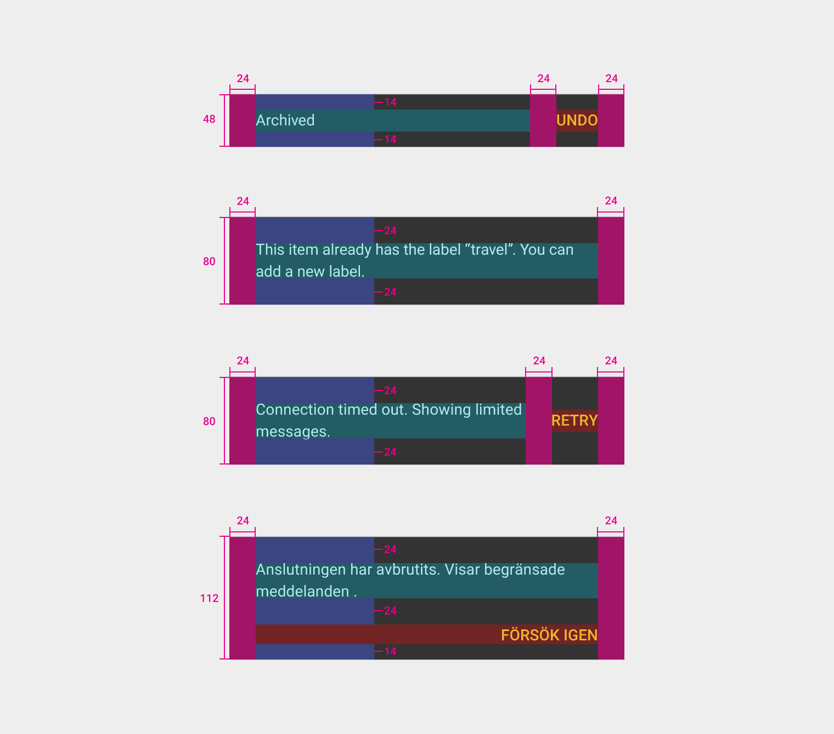
ANDROID LOLLIPOP
SnackBar. Especificaciones
MOBIL
Linea simple snackBar, altura 48dp
Multiples lineas, altura: 80dp.
Texto: Roboto Regular 14sp
Texto Boton de Accion: Roboto Medium 14sp, texto en Mayusculas.
Fondo por defecto #323232 100%

Slide 4
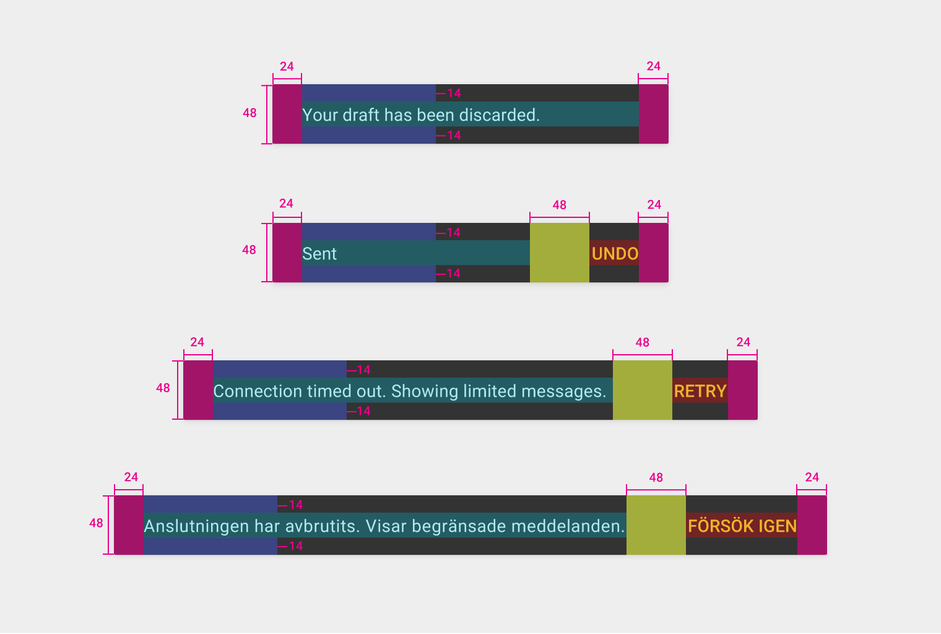
ANDROID LOLLIPOP
SnackBar. Especificaciones
TABLETS
Linea simple, altura 48dp.
Ancho mínimo, 288dp.
Ancho máximo: 568dp.
Esquinas redondeadas: 2dp
Texto: Roboto Regular 14 sp.
Texto Boton de Acción Roboto Medium, 14sp, Mayusculas.
Fondo #323232 100%

Slide 5
ANDROID LOLLIPOP.
SnackBar. Implementación
Para la implementación en Api inferior a 21, deberemos de incorporar la librería de compatibilidad Android Desing Support Library. Esta librería nos permitirá utilizar otros componenetes que veremos más adelante.
Para utilizar la librería en Android Studio deberemos crear la dependencia a nivel de gradle/app
dependencies {
compile fileTree(dir: 'libs', include: ['*.jar'])
compile 'com.android.support:appcompat-v7:22.2.0'
compile 'com.android.support:design:22.2.1'
}
SNACKBAR SENCILLO
Un SnackBar se implementa de forma similar que un Toast, veremos el método make() y el método show().

Slide 6
SNACKBAR
implementación
El segundo y tercer parámetro, es similar al de los Toast, en cambio el primer parámetro no debemos pasar el contexto sino una vista. Dentro del árbol de vistas, en principio, snackBar tratara de buscar un contenedor CoordinatorLayout y sino un contenedor padre.
btn.setOnClickListener(new View.OnClickListener() {
@Override
public void onClick(View view) {
Snackbar.make(view, "Mi primer SnackBar", Snackbar.LENGTH_LONG)
.show();
}
});

Slide 7
SNACKBAR
boton de Accion
SNACKBAR CON BOTON DE ACCION
btn.setOnClickListener(new View.OnClickListener() {
@Override
public void onClick(View view) {
Snackbar snack= Snackbar.make(view, "Mi primer SnackBar", Snackbar.LENGTH_LONG)
.setAction("Acción", new View.OnClickListener() {
@Override
public void onClick(View view) {
Log.i("Snackbar", "Pulsada acción snackbar!");
}
});
snack.setActionTextColor(getResources().getColor(android.R.color.black));
View snackView=snack.getView();
snackView.setBackgroundColor(getResources().getColor(android.R.color.holo_blue_dark));
snack.show();
}
});
Con esta implementación se mostrará un boton de acción, por defecto el texto se muestra del color definido en nuestro estilo como colorAccent. Sin embargo se puede modificar el texto y el fondo con los metodos:
setActionTextColor(Color del Texto )
[obtener la vista snackbar].setBackgroundColor(Color del fondo)

Slide 8
SNACKBAR
SNACKBAR INTEGRADO EN COORDINATOR LAYOUT
CoordinatorLayout es un contenedor que permite a las vistas hijas relacionar el comportamiento y sincronizar entre ellos las animaciones.
En el snackbar permite además eliminar el mensaje, deslizando con el dedo el SnackBar.
Para generar este efecto, deberemos incorporar como layout parent en nuestra activity lo siguiente:
<android.support.design.widget.CoordinatorLayout
xmlns:android="http://schemas.android.com/apk/res/android"
android:layout_width="match_parent"
android:layout_height="match_parent">

Slide 9
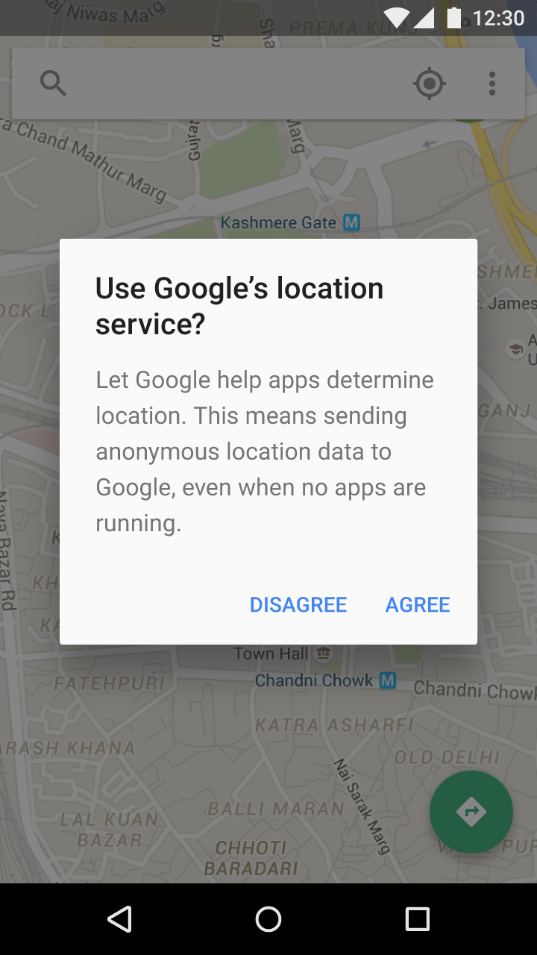
DIALOG
Un Diálogo es una pequeña ventana que nos informa de un evento, y espera una interacción por parte del Usuario.
A partir de Android Lollipop, los Diálogos implementan Botones flat design.
COMPONENTES DEL DIÁLOGO
title: título del diálogo.
content area: para mostrar el mensaje que se quiere transmitir al usuario
Actions Buttons: Botones de Acción para la interacción del usuario.
1
2
3

Slide 10
DIALOG
implementación
Un diálogo se construye mediante un builder que nos ofrece Android e invocando a la clase AlertDialog. Para construirlo deberemos
Instanciar el constructor del AlertDialog
construir los componentes del Diálogo: titulo y mensaje.
Agregar los botones
Obtener el dialogo invocando el metodo create();
AlertDialog.Builder builder = new AlertDialog.Builder(this);
builder.setMessage("MENSAJE")
.setTitle("TITULO");
// Add the buttons
builder.setPositiveButton("ok", new DialogInterface.OnClickListener() {
public void onClick(DialogInterface dialog, int id) {
// User clicked OK button
}
});
builder.setNegativeButton("cancel", new DialogInterface.OnClickListener() {
public void onClick(DialogInterface dialog, int id) {
// User cancelled the dialog
}
});
OJO: PARA MOSTRAR EL DIALOGO HAY QUE LLAMAR AL MÉTODO SHOW();
AlertDialog dialog = builder.create();

Slide 11
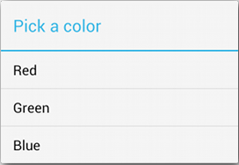
DIALOG
Listas
Para implementar una lista, deberemos generar el método setItems y como parámetro podemos ir a buscar el recurso array donde tenemos definido este array.
En el evento OnClickListener el parámetro which nos ofrece el índice de la posición del array
@Override
public Dialog onCreateDialog(Bundle savedInstanceState) {
AlertDialog.Builder builder = new AlertDialog.Builder(getActivity());
builder.setTitle(R.string.pick_color)
.setItems(R.array.colors_array, new DialogInterface.OnClickListener() {
public void onClick(DialogInterface dialog, int which) {
// The 'which' argument contains the index position
// of the selected item
}
});
return builder.create();
}

Slide 12
DIALOG
Custom Layout
@Override
public Dialog onCreateDialog(Bundle savedInstanceState) {
AlertDialog.Builder builder = new AlertDialog.Builder(getActivity());
// Get the layout inflater
LayoutInflater inflater = getActivity().getLayoutInflater();
// Inflate and set the layout for the dialog
// Pass null as the parent view because its going in the dialog layout
builder.setView(inflater.inflate(R.layout.dialog_signin, null))
// Add action buttons
.setPositiveButton(R.string.signin, new DialogInterface.OnClickListener() {
@Override
public void onClick(DialogInterface dialog, int id) {
// sign in the user ...
}
})
.setNegativeButton(R.string.cancel, new DialogInterface.OnClickListener() {
public void onClick(DialogInterface dialog, int id) {
LoginDialogFragment.this.getDialog().cancel();
}
});
return builder.create();
}
Otra de las posibilidades que tenemos es configurar el layout que queremos representar en el Diálogo y posteriormente inflarlo en nuestro AlertDialog llamando al método setView().

Slide 13
DIALOGFRAGMENT
• DialogFragment extiende de fragment y precisamente por ello es capaz de
usarse en diferentes activities.
• Para crear un dialogFragment bastaría con este código:
public class SampleDialogFragment extends DialogFragment {
@Override
public Dialog onCreateDialog(Bundle savedInstanceState) {
AlertDialog.Builder builder = new AlertDialog.Builder(getActivity());
builder.setMessage(R.string.dialog_message)
.setPositiveButton(R.string.fire, new DialogInterface.OnClickListener() {
public void onClick(DialogInterface dialog, int id) {
//Aquí el código para este botón
}
})
.setNegativeButton(R.string.cancel, new DialogInterface.OnClickListener() {
public void onClick(DialogInterface dialog, int id) {
//Aquí el código para este botón
}
});
return builder.create();
}
}

Slide 14
DIALOGFRAGMENT
• Y para lanzarlo desde el activity:
DialogFragment dialog = new SampleDialogFragment();
dialog.show(getSupportFragmentManager(), "SampleDialogFragment");}

Slide 15

NOTIFICACIONES
http://developer.android.com/intl/es/design/patterns/notifications.html

Slide 16
Implementación
//CONSTRUCTOR
NotificationCompat.Builder mBuilder = new NotificationCompat.Builder(this);
//INVOCACIÓN A METODOS PARA CONSTRUIR LA NOTIFICACION
mBuilder.setSmallIcon(R.mipmap.ic_launcher);
mBuilder.setContentTitle("Notificación de Prueba");
mBuilder.setContentText("Contenido");
mBuilder.setAutoCancel(true);
mBuilder.setTicker("Notificación de Prueba");
mBuilder.setVisibility(NotificationCompat.VISIBILITY_SECRET);
// LLAMAR A GESTOR PARA CARGAR LA NOTIFICACION
NotificationManager mNotificationManager =
(NotificationManager) getSystemService(Context.NOTIFICATION_SERVICE);
mNotificationManager.notify(CODE, mBuilder.build());
}

